Slide 1

স্বাগতম

Slide 2
শিক্ষক পরিচিতি
মোঃ জয়নাল আবেদীন
প্রধান শিক্ষক
চুনঘর সরকারি প্রাথমিক বিদ্যালয়
কুলাউড়া, মৌলভীবাজার।

Slide 3
পাঠ পরিচিতি
শ্রেণিঃপঞ্চম
বিষয়ঃপ্রাথমিক বিজ্ঞান
পাঠ শিরোনামঃ স্বাস্থ্যবিধি
সময়ঃ৩৫মিনিট

Slide 4
শিখনফল
৯.২.১ সংক্রামক রোগ কী তা ব্যাখা করতে পারবে।
৯.২.৩ সংক্রামক রোগ কীভাবে ছড়ায় তা বর্ণনা করতে পারবে।

Slide 5
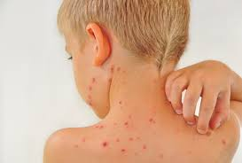
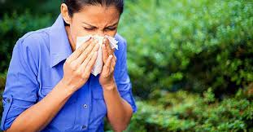
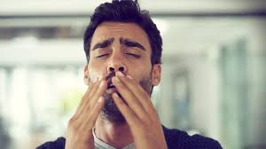
চলো আমরা কিছু ছবি দেখি

Slide 6
আমরা আরো কিছু ছবি দেখি
ছবিতে তোমরা কি কি দেখতে পেলে?

Slide 7
পাঠ শিরোনামঃস্বাস্থ্যবিধি
আজকের পাঠঃ ‘’স্বাস্থ্যবিধি মেনে চললে-----রোগ ছড়াতে পারে।’’
পাঠ ঘোষণা

Slide 8
উপস্থাপন
সংক্রামক রোগ কি?

Slide 9
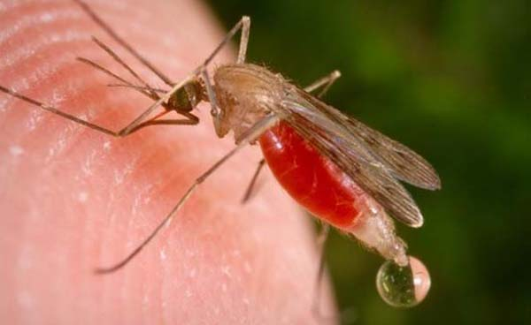
উপস্থাপন
মশার কামড়ে একজনের শরীর থেকে অন্যজনের শরীরে রোগ সংক্রমিত হয়।

Slide 10
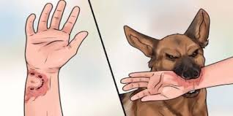
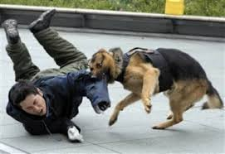
কুকুরের কামড়ের মাধ্যমেও নানা ধরনের রোগ সংক্রমিত হয়।

Slide 11
দলীয় কাজ
সংক্রমক রোগ কিভাবে ছড়ায়? তিনটি সংক্রমক রোগের নাম লিখ।
১নং দল
সুস্থ থাকার জন্য তুমি কি কি নিয়ম মেনে চলবে?
২নং দল

Slide 12
পাঠ্য বই এর সাথে সমন্বয়
পাঠ্যবইয়ের ৪০নং পৃষ্ঠা খোল

Slide 13
মূল্যায়ন
১।সংক্রামক রোগ কী?
২। সংক্রামক রোগ কীভাবে ছড়ায়?

Slide 14
বাড়ির কাজ
২।সংক্রমনের কারনে আর কোন কোন রোগ হতে পারে ? তোমার জানা মতে আরো তিনটি রোগের নাম লিখ।

Slide 15

ধন্যবাদ

